Slide 1



LEVEL · 1
SCRATCH · LESSON 2
奔跑的哨子
和小超人一起当运动裁判 🏃
🎲 随机数
🗺 坐标系
🏃 趣味运动
华平小超人 · 少儿编程
L1-2

Slide 2

🔄 温故知新
还记得上节课的海底世界吗？🌊
📚 L1-1《海底世界》学到了什么
🧩 核心积木回顾
🌊
背景图换成了海底世界
🏴 当绿旗被点击
🚶 移动 10 步
🔄 重复执行
📐 碰到边缘就反弹
🐟
小鱼在水里游来游去
用了「移动+重复执行+碰到边缘反弹」
🔄 旋转方式左右翻转
🎵 播放声音
🦀
螃蟹也在动（拖拽复制程序）
🎵
还加了背景音乐！
上节课我们让鱼在水里游，今天要让哨子在运动场上奔跑——而且速度要忽快忽慢！🏃

Slide 3


📖 故事导入
小超人的运动烦恼 🏟️
小超人去运动场当裁判 🏟️，需要一只会边跑边吹哨的哨子。
可是哨子只会安静地躺着 😴，怎么让它像真正的裁判一样跑起来、吹响呢？
🏃
🔢
🎽
你参加过运动会吗？
跑步速度一样的吗？
运动场上有什么？
裁判是怎么吹哨的？
还是忽快忽慢的？
跑道、旗帜、终点线……
🤔 你能帮小超人解决这个问题吗？

Slide 4
🔍 项目分析
奔跑的哨子是什么样的？🏃
🎽
背景多个运动场背景来回切换
🏃
角色：哨子由帽子和哨子合并，头戴帽子
🎬
🏃‍♂️
运动方式左右奔跑，速度随机变化
运行效果
（此处插入视频）
🚩
交互碰到小绿旗→回起点+换背景
🎵
声音背景音乐+哨声（可选）
🎯 启动方式：点击绿旗开始 → 哨子自动奔跑 → 碰到旗帜换背景

Slide 5

🛠 编程实践
功能一
给哨子戴上帽子 🎩
💭
✨
我们要做什么？
什么是造型合并？
哨子原本是光秃秃的，
我们需要合并帽子和哨子，
让它变成一个"戴帽子的哨子裁判"！
把帽子角色的造型复制到哨子角色里，
这样哨子就有多个造型——
带帽子的、光头的、不同表情的！
🧢
帽子角色
🏃
哨子角色
🎩
戴帽子的哨子
+
→

Slide 6

🛠 编程实践
功能一
动手操作：给哨子戴上帽子 🎩
1️⃣
2️⃣
3️⃣
复制帽子造型
粘贴到哨子
调整帽子位置
打开帽子角色 → 切换到"造型"标签 → 选中帽子造型 → 右键"复制"
切换到哨子角色 → 造型标签 → 右键"粘贴" → 帽子出现了！
拖动帽子到正确位置 → 调整大小 → 让帽子正好戴在哨子头上
🌟
进阶：多做几个造型！
给哨子做多个造型：戴帽子的、不戴帽子的、不同的帽子颜色……让哨子有表情变化！

Slide 7
🛠 编程实践
功能二
让哨子跑起来 🏃
🎯
🤔
我们的目标
需要什么能力？
哨子在运动场上
来回奔跑
1️⃣ 从起点出发
2️⃣ 移动到右侧
3️⃣ 移动速度可变
从起点出发 → 用坐标「移到 x:-200 y:0」 → 移动到右侧 → 用「移动步数」或「将X坐标增加」 → 速度可变 → 用「随机数」

Slide 8
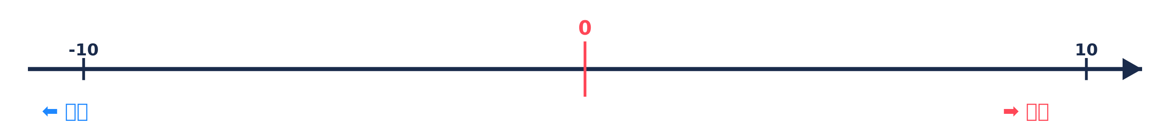
🛠 编程实践
功能二
第一步：认识X轴 ➡️
➡️
📊 X轴示意图（范围：-10 ~ 10）
X轴是什么？
X轴控制水平方向（左右）的位置。
X=0 在正中间，正数往右，负数往左！
🎯 练一练：说出这些点在X轴的哪个位置？
X=2 → 原点右边第2格 | X=-5 → 原点左边第5格 | X=10 → 最右边！

Slide 9

🛠 编程实践
功能二
第二步：为什么需要Y轴？🤔
❓
👀
问题来了
同样在X=2，为什么位置不同？
同样在X=2的位置，
却有一个在上方一个在下方！
只用X轴不够用！
因为高度不同！
需要一个Y轴来表示上下位置！
X=2, Y=3
X=2, Y=-1
VS
⬇️ 低处
高处 ⬆️

Slide 10
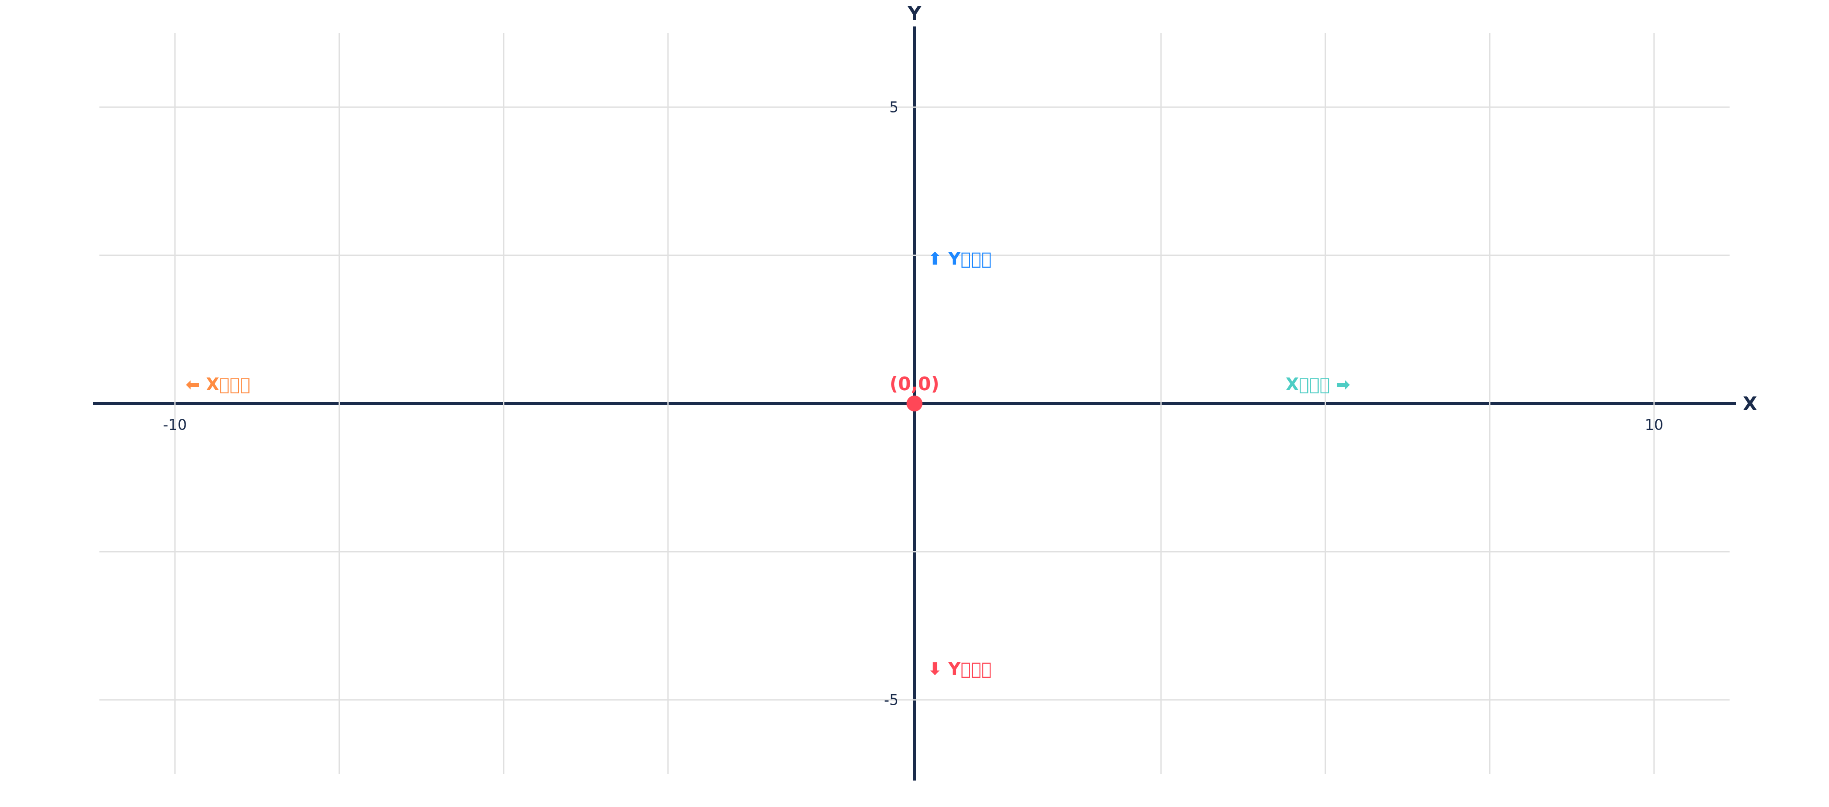
🛠 编程实践
功能二
第三步：认识坐标系 🗺️
🗺️
📊 完整坐标系（X:-10~10, Y:-5~5）
X和Y一起用
X轴=左右位置
Y轴=上下位置
一起使用就能定位舞台上的任何位置！

Slide 11
🛠 编程实践
功能二
互动练习：说出坐标！🎯
Y X A(-4, -2) B(-8, 2) C(5, -2) D(0, 4)
🎯 说出这些点的坐标
先看X轴确定左右
再看Y轴确定上下
先看X轴确定左右，再看Y轴确定上下！🎯

Slide 12
🛠 编程实践
功能二
第四步：Scratch的坐标范围 🎮
(0, 0) (-240, 180) (240, 180) (-240, -180) (240, -180) 🏃 X坐标 -200 ~ 200，哨子奔跑范围
🔄 从-10~10 到 Scratch
刚才用的是 -10 到 10
Scratch舞台更大：
🔴 X：-240 到 240
🔵 Y：-180 到 180
Scratch舞台比练习大很多，但原理完全一样！🎮

Slide 13
🛠 编程实践
功能二
编程实现：让哨子跑起来！🏃
💭
🧩
🛠
问题
需要的积木
哨子脚本
哨子怎么从起点跑到终点，然后自动回头？
「移到 x:-200 y:0」 设起点
「重复执行」 「移动10步」
「碰到边缘就反弹」
当🏴被点击
移到 x:-200 y:0
重复执行
移动 10 步
如果 碰到边缘?→反弹
🤔 发现
哨子只在底下跑！因为我们用了「移到 x:-200 y:0」——Y坐标一直是0，它在X轴上跑。

Slide 14

🛠 编程实践
功能二
动手试一试！🔧
1️⃣
2️⃣
3️⃣
4️⃣
打开 Scratch
拼好积木
点绿旗
尝试修改
新建项目，导入哨子角色
当绿旗→设起点→重复奔跑
观察哨子怎么跑！
改步数、改起点、试试看！
🤔 有什么新发现？哨子跑起来了吗？

Slide 15
🛠 编程实践
功能三
功能三：速度随机 🎲
💭
🎯
问题
目标
哨子每次都走10步——太匀速了！
像机器人，不像运动员 🤖
哨子的速度忽快忽慢！
5步？15步？每次都不一样！
🏃 移动 ??? 步 → 需要一个新的积木： 随机数 🎲

Slide 16
🛠 编程实践
功能三
新知识：认识随机数 🎲
🧩
🎲
「在___和___之间取随机数」
就像掷骰子！
运算模块（绿色）
你知道可能的结果，
但猜不到具体哪个数字！
骰子：1~6
随机数：你说了算！
在设定范围里随机给出一个数字。比如 1和10 → 可能是1、3、7、10——但不会是0或11！
💡
放到「移动步数」里：移动 在5和20之间取随机数 步
每次移动步数都不一样——哨子速度忽快忽慢！像真正的运动员！

Slide 17
🛠 编程实践
功能三
编程实现：随机速度 🎲
💭
🧩
🛠
怎么改？
操作
运行看看
把「移动 10 步」换成随机数就行了！
把「移动 10 步」里的10删掉
放入「在5和20之间取随机数」
点绿旗→哨子有时跑得快
有时跑得慢！🏃💨
🤔 可以改什么？
试试改范围：3和30 → 更疯狂的速度！或者 1和5 → 慢慢悠悠地跑～

Slide 18
🛠 编程实践
功能四
哨子跑到终点然后呢？🚩
💭
🧩
问题
新积木
哨子跑到右边碰到旗子之后，
应该回到起点，
同时换一个运动场背景！
🎯 碰到 角色▼？
侦测模块·浅蓝色
🚩 碰到 旗帜▼？→ 检测碰到旗子
🏟️ 换成下一个背景→ 换场地
如果 碰到 旗帜▼？→ 移到 x:-200 y:0→ 换成下一个背景 → 哨子回到起点+新运动场！🏟️

Slide 19
🛠 编程实践
功能四
编程实现：碰到旗子换场景 🚩
🧩
🧩
🧩
Step1: 添加旗帜角色
Step2: 哨子加侦测
Step3: 导入多个背景
角色库搜索"旗帜"→ 放到舞台右边
如果 碰到 旗帜▼？
移到 x:-200 y:0
换成下一个背景
运动场背景→导入3-5个不同的运动场
🔑 这就是「碰到侦测」——检查两个角色有没有碰到！
这个积木在侦测模块（浅蓝色）里，格式是「碰到 角色▼？」

Slide 20

🛠 编程实践
功能四
🏃 动手试一试
1️⃣
2️⃣
3️⃣
🏆
拼好积木
点绿旗
换背景了吗？
成功了！
添加「碰到旗帜▼？」条件
看哨子碰到旗子后回到起点
检查有没有「换成下一个背景」
哨子跑遍所有运动场！

Slide 21
🛠 编程实践
功能五
🎵 运动会怎么能没音乐？
🎵
🔊
添加背景音乐
音乐放在哪？
点击「声音」标签→搜索音乐→选择喜欢的运动音乐→拖出「播放声音」积木
记住：背景音乐要放在舞台！
不是放在角色上！
点舞台→声音标签
🐛 常见Bug
音乐放错地方了！→ 检查是不是放在舞台脚本区而不是角色脚本区

Slide 22
🛠 编程实践
功能五
📋 全部脚本都在这里
🏃 哨子脚本
🚩 旗帜脚本
🎵 舞台脚本
当🏴被点击
移到 x:-200 y:0
重复执行
移动 随机5~20 步
如果 碰到边缘→反弹
如果 碰到旗帜▼?
移到 x:-200 y:0
换成下一个背景
当🏴被点击
移到 x:200 y:0
（放在右边等待）
当🏴被点击
重复执行
播放声音 运动音乐
（背景音乐循环播放）
🎯 三个角色各司其职，通过「碰到▼？」和「坐标」协作！
哨子：奔跑+检测碰撞 | 旗帜：等待被碰到 | 舞台：放音乐+切换背景

Slide 23
🚀 自由创作
🌟 发挥你的创意！
让哨子裁判与众不同
🎨
🏟️
🎵
🏆
更多造型
更多背景
音效特效
比赛系统
给哨子做更多帽子造型
红色⚾ 蓝色🎓 黄色👑
用造型切换做动画效果
画自己的运动场
加观众席、终点线、奖杯台
还可以换不同天气
哨子吹响的声音
碰到旗子时的欢呼声
不同背景配不同音乐
加计时器⏱
跑到终点加分数
和同学比谁更快
🎨 你的创意没有极限！做出你独一无二的哨子裁判！

Slide 24
📚 课堂总结
📖 今天学到了什么？
一起来回顾一下吧！
🎩
🗺
🎲
🚩
造型合并
坐标系
随机数
碰到侦测
复制帽子造型到哨子→变成戴帽子的哨子裁判
X轴=左右，Y轴=上下→定位舞台任意位置
「在5和20之间取随机数」→速度忽快忽慢
检查两个角色有没有碰到→碰到旗子换背景
🔄 还复习了旧积木
当绿旗被点击 · 移动步数 · 重复执行 · 碰到边缘反弹 · 旋转方式 · 换成下一个背景 · 播放声音

Slide 25
📚 课堂总结
🧩 新积木全家福
今天学到了这些新积木！
🎲
📌
🚩
在___和___之间取随机数
移到 x:___ y:___
碰到 角色▼？
运算·绿色
运动·蓝色
侦测·浅蓝
在范围里随机给出一个数字
直接把角色放到坐标位置
检测两个角色有没有碰撞
🎭
🏟️
🎵
造型合并（操作技巧）
换成下一个背景
播放声音 ___
操作技巧
外观·紫色
声音·粉色
复制造型→粘贴到另一个角色
切换到角色/舞台的下一个背景
播放指定的声音文件

Slide 26

🎉
下课啦！
今天你创造了会奔跑的哨子裁判！✨🏃🎵
🗺 学会了坐标系
🎲 用上了随机数
🚩 碰到了旗帜
🏟️ 换了运动场
华平小超人 · 少儿编程 L1-2

